Slide 1


海因里希法则认知及应用
博富特咨询
全面
专业
实用

Slide 2


关于博富特
博富特培训已拥有专业且强大的培训师团队-旗下培训师都拥有丰富的国际大公司生产一线及管理岗位工作经验，接受过系统的培训师培训、训练及能力评估，能够开发并讲授从高层管理到基层安全技术、技能培训等一系列课程。
我们致力于为客户提供高品质且实用性强的培训服务，为企业提供有效且针对性强的定制性培训服务，满足不同行业、不同人群的培训需求。
博富特认为：一个好的培训课程起始于一个好的设计,课程设计注重培训目的、培训对象、逻辑关系、各章节具体产出和培训方法应用等关键问题。

Slide 3
目录
1、海因里希法则的提出
2、海因里希法则的定义
3、海因里希法则给我们的启示
4、“吓出冷汗、吓一跳”活动
5、从海因里希法则中得到的启示

Slide 4
1、海因里希法则的提出
这个法则是1941年美国的海因里希从统计许多灾害开始得出的。当时，海因里希统计了55万件机械事故，其中死亡、重伤事故1666件，轻伤48334件，其余则为无伤害事故。从而得出一个重要结论，即在机械事故中，死亡、重伤、轻伤和无伤害事故的比例为1：29：300，国际上把这一法则叫事故法则。
1件 重伤
这个法则说明，在机械生产过程中，每发生330起意外事件，有300件未产生人员伤害，29件造成人员轻伤，1件导致重伤或死亡。
29件 轻伤
300件
吓出冷汗·吓一跳
的险情

Slide 5
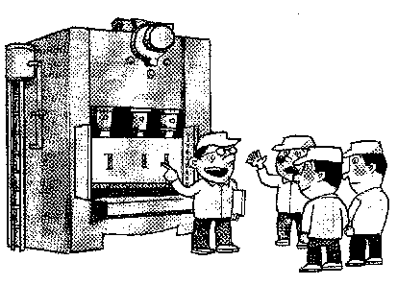
对于不同的生产过程，不同类型的事故，上述比例关系不一定完全相同，但这个统计规律说明了在进行同一项活动中，无数次意外事件，必然导致重大伤亡事故的发生。而要防止重大事故的发生必须减少和消除无伤害事故，要重视事故的苗头和未遂事故，否则终会酿成大祸。

Slide 6
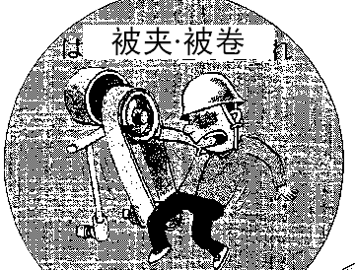
案例
某机械师企图用手把皮带挂到正在旋的皮带轮上，因未使用拨皮带的杆，且站在摇晃的梯板上，又穿了一件宽大长袖的工作服，结果被皮带轮绞入碾死。事故调查结果表明，他这种上皮带的方法使用已有数年之久。查阅四年病志(急救上药记录)，发现他有33次手臂擦伤后治疗处理记录，他手下工人均佩服他手段高明，结果还是导致死亡。这一事例说明，重伤和死亡事故虽有偶然性，但是不安全因素或动作在事故发生之前已暴露过许多次，如果在事故发生之前，抓住时机，及时消除不安全因素，许多重大伤亡事故是完全可以避免的。

Slide 7
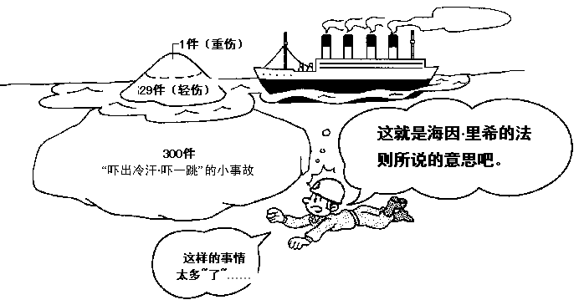
2、海因里希法则的定义
定义：每一件重伤事故的背后，都隐藏着29件轻伤事故，进而更隐藏着300件以上的险情（异常）。

Slide 8
海因里希法则体现的连锁过程：
海因里希首先提出了事故因果连锁论，用以阐明导致伤亡事故的各种原因及与事故间的关系。该理论认为，伤亡事故的发生不是一个孤立的事件，尽管伤害可能在某瞬间突然发生，却是一系列事件相继发生的结果。
海因里希把工业伤害事故的发生、发展过程描述为具有一定因果关系的事件的连锁发生过程，即：
(1)人员伤亡的发生是事故的结果。
(2)事故的发生是由于：①人的不安全行为；②物的不安全状态。
(3)人的不安全行为或物的不安全状态是由于人的缺点造成的。
(4)人的缺点是由于不良环境诱发的，或者是由先天的遗传因素造成的。

Slide 9
曾经引起过事故，或可能引起事故的人的行为，或机械、物质的状态。
使人员受到伤害或可能受到伤害的、出乎意料之外的、失去控制的事件。
人员伤亡
鲁莽、固执、过激、神经质、轻率等性格上的先天缺点，以及缺乏安全生产知识和技能等后天缺点。
遗传因素可能造成鲁莽、固执等不良性格；社会环境可能妨碍教育、助长性格上的缺点发展。
事故
人/物的不安全
行为/状态
人的缺点
不良环境
先天遗传
连锁反应

Slide 10

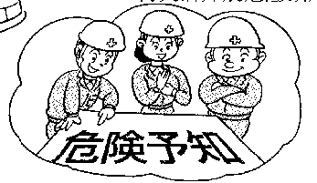
3、海因里希法则给我们的启示
这条法则告诉我们，在发生重伤事故后惊慌失措，不如查找和排除造成事故的原因更为重要。在尽早消除危险状态的同时，也要绝对做到不让工人进行危象的行为，消灭身边吓出冷汗、吓一跳的险情。
免费获取更多安全精品资料，请关注公众号“安全生产管理”。
不排除吓出冷汗·吓一跳的事故，就不能避免受伤事故！

Slide 11
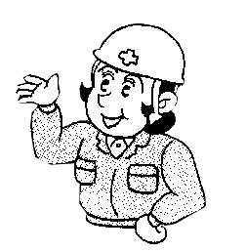
4、“吓出冷汗、吓一跳”活动
“吓出冷汗·吓一跳” ，是我们侥幸没有受伤的情况下获得的可以用来对安全事故进行预防的珍贵信息。应当作为一个重要的信息，提醒大家注意，并采取必要的对策，以期实现灾害为零的目的。
分类 | 判断标准 | 处理方法
A类 | 有可能带来重大工伤事故，需要采取根本性的对策。 | 管理层也要参与讨论会。 （对于其他车间也可以作为教训的话，平移到其他车间作为参考）
B类 | 或许有可能造成工伤事故，认为有必要大家一起讨论。 | 在车间（现场）召开讨论会。
C类 | 造成工伤的可能性很少，但是根据情况不同存在工伤的潜在因素，因此有必要大家都知道，以便引起大家足够的注意。 | 每天开始工作以前的例会上，将前日的问题向全体人员进行说明，大家简单讨论一下之后作为教训，在行动中灵活运用。

Slide 12
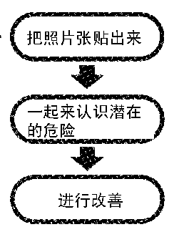
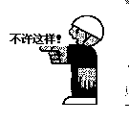
“吓出冷汗·吓一跳”活动就是将大家日常工作中体验到的“咝~！（倒吸一口凉气，冒冷汗）”、“啊！（吓一跳）”等事情，做成图解（A-0，A-1图纸大小），在早会等场合全员加以直观地理解和认识，可以达到非常好的效果。而且，对于图解中描述的状况，当每个人自己之际遇到这种状况（面临这种危险）时，都要指呼（一边做动作一边大声说出动作和内容）。
在每一个要害之处，都要手指对象，大声说出“不要××！！”，通过这样的操作方法，可以有效预防安全事故和确认安全状况。

Slide 13
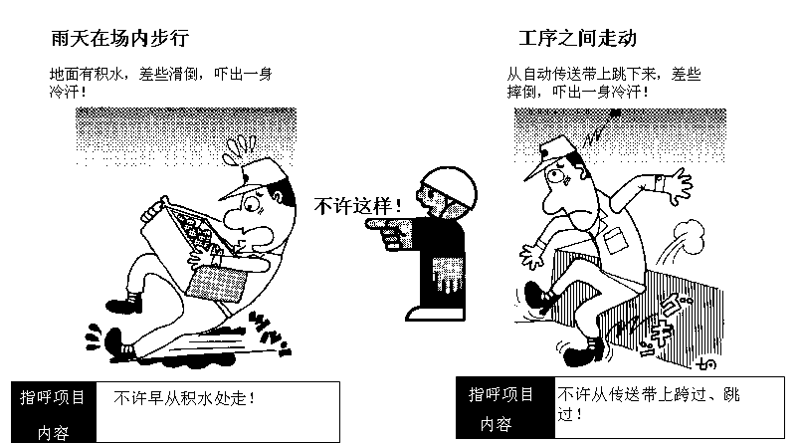
作业中吓出冷汗的事例

Slide 14
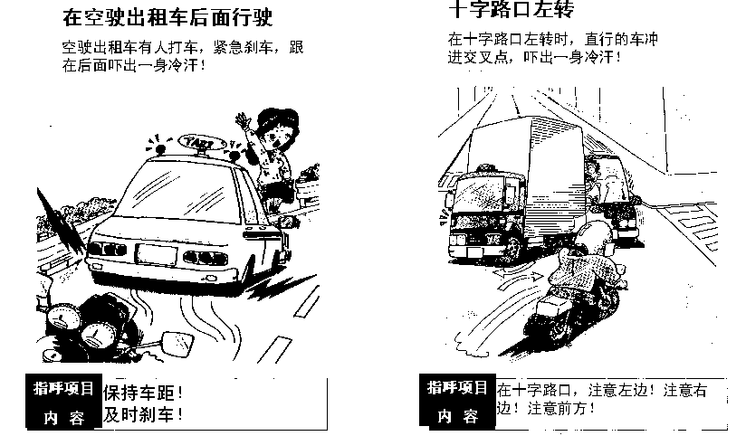
交通上吓出冷汗的事例

Slide 15
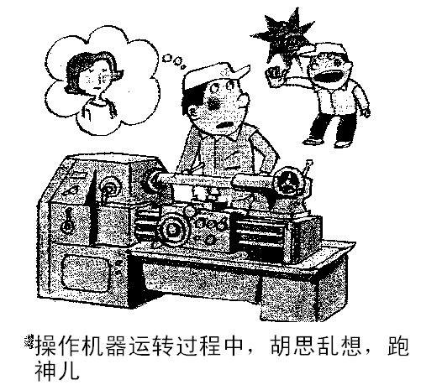
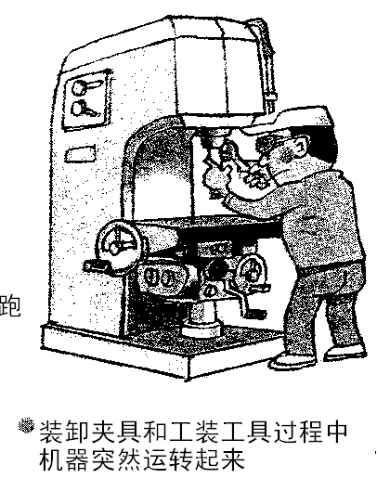
制造企业中吓出冷汗的事例

Slide 16
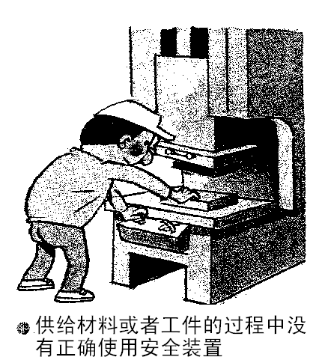
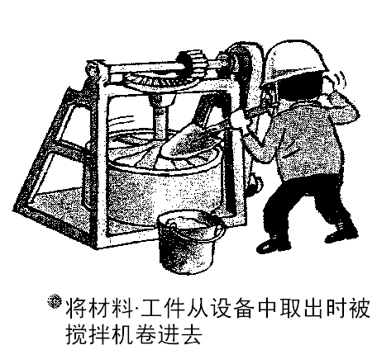

Slide 17
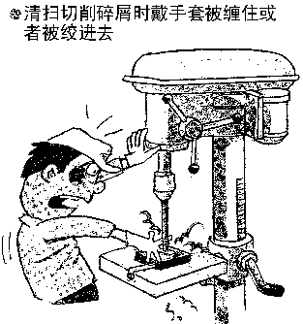
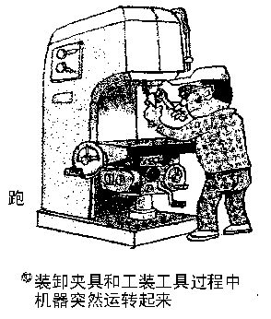

Slide 18
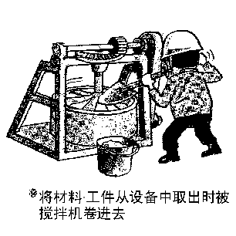
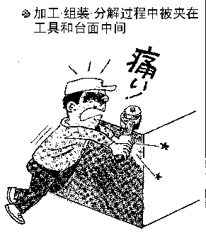

Slide 19
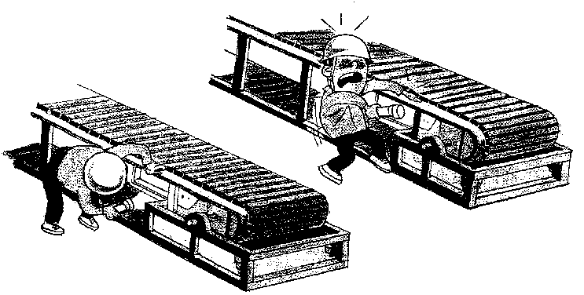
修理过程中机器启动

Slide 20
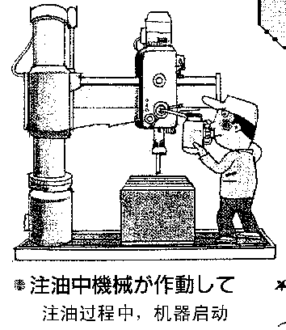
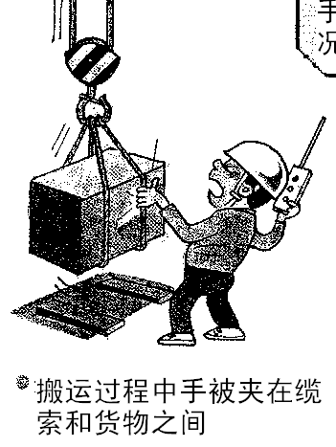
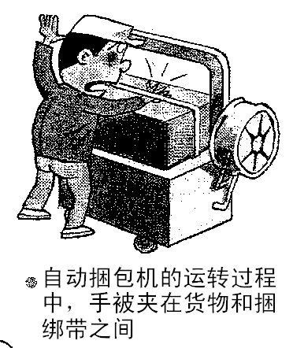
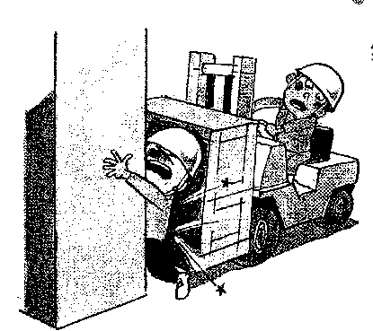

Slide 21
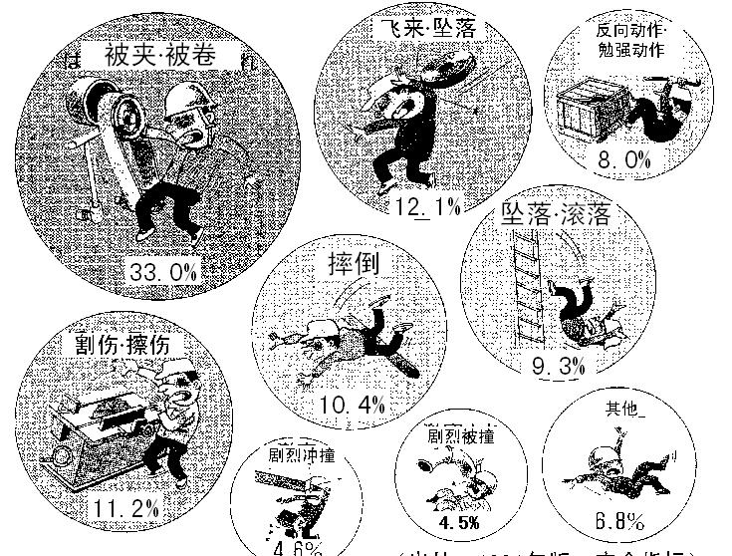
各种伤害类型

Slide 22
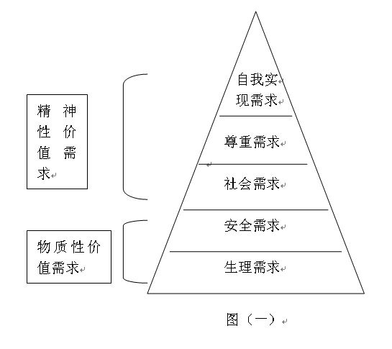
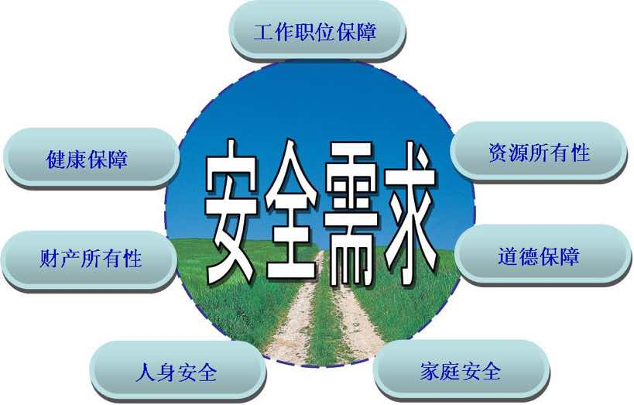
工伤事故日本企业承担2亿日元，折合人民币1800万元。
马斯洛的需求层次理论图示
马斯洛认为:
整个有机体是一个追求安全的机制，人的感受器官、效应器官、智能和其他能量主要是寻求安全的工具，甚至可以把科学和人生观都看成是满足安全需要的一部分。当然，当这种需要一旦相对满足后，也就不再成为激励因素了。

Slide 23



5、从海因里希法则中得到的启示
TPS要做的是小事不是轻伤事故和大事，TPS要改善的是不良习惯、身边的浪费及管理中薄弱环节，注重细节管理，防止工作失误和浪费的产生，杜绝重事故的发生,为企业降低成本，创造经济效益。
解决安全
为企业降低成本
解决习惯
形成良好的素养建立企业文化
Text
Text
我们要做的
满足人的需求
留住员工的人和心
工作细心
安全无小事、工作无小事
Text
Text

Slide 24
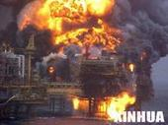

Slide 25
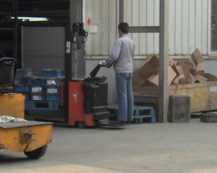
不按标准操作

Slide 26
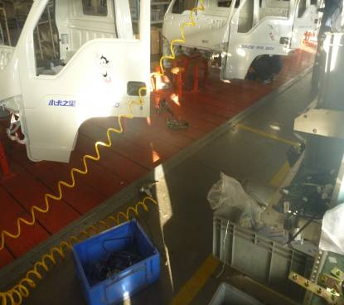
气线太长

Slide 27
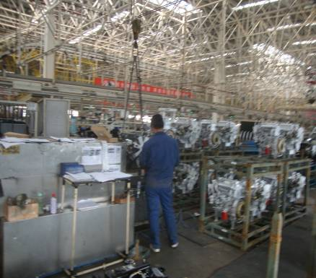
未按要求佩戴安全帽

Slide 28
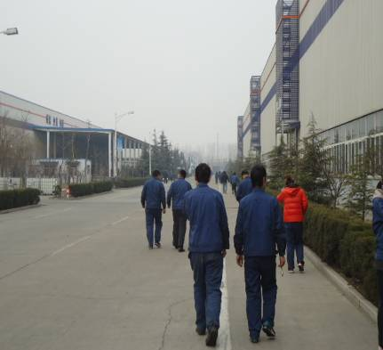
未遵守员工规范

Slide 29
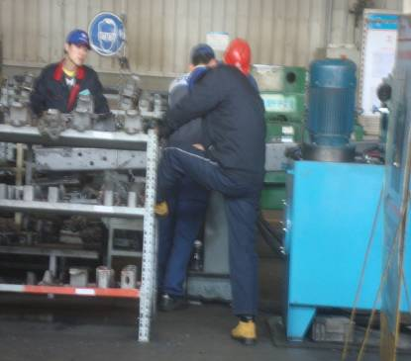
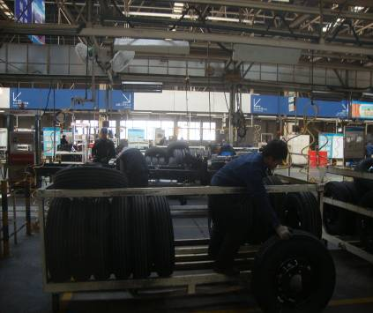

Slide 30
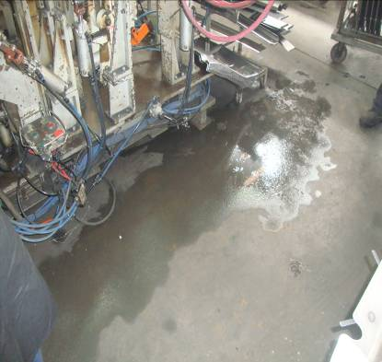
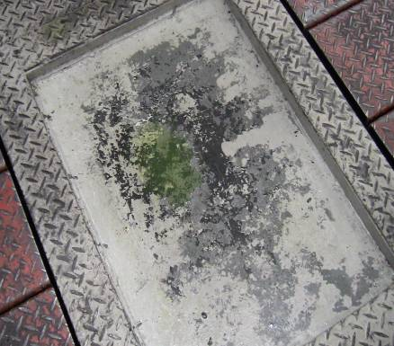
通过以上图片你看到什么。。。。。
需要做什么？？？？

Slide 31
那么我们从今天开始行动吧！：
一、安全：
1、不放过“吓出冷汗，吓一跳的险情。
2、更不放过那些划、擦、压的微伤痕。
二、质量：
1、不要放过身边那些“不影响”质量的话题。
2、不放过任何一个质量问题及质量缺陷。
三、现场：
1、不放过地上的“一个螺丝钉”、“一滴油”、“一滴水”、“一个零部件”。
2、不放过现场的任何一个浪费。
四、交货期：
1、不放过一秒钟的停线。
2、不放过任何对停线造成影响的问题。
五、行为仪表
1、不放过任何 “三不紧”问题细到一个纽扣。
2、不要对人行通道漠不关心。
重视细节，关注小事！

Slide 32


感谢聆听
资源整合，产品服务
↓↓↓
公司官网 | http://www.bofety.com/
如需进一步沟通
↓↓↓
联系我们 | 15250014332 / 0512-68637852
扫码关注我们
获取第一手安全资讯
微信公众号
抖音

